Slide 1
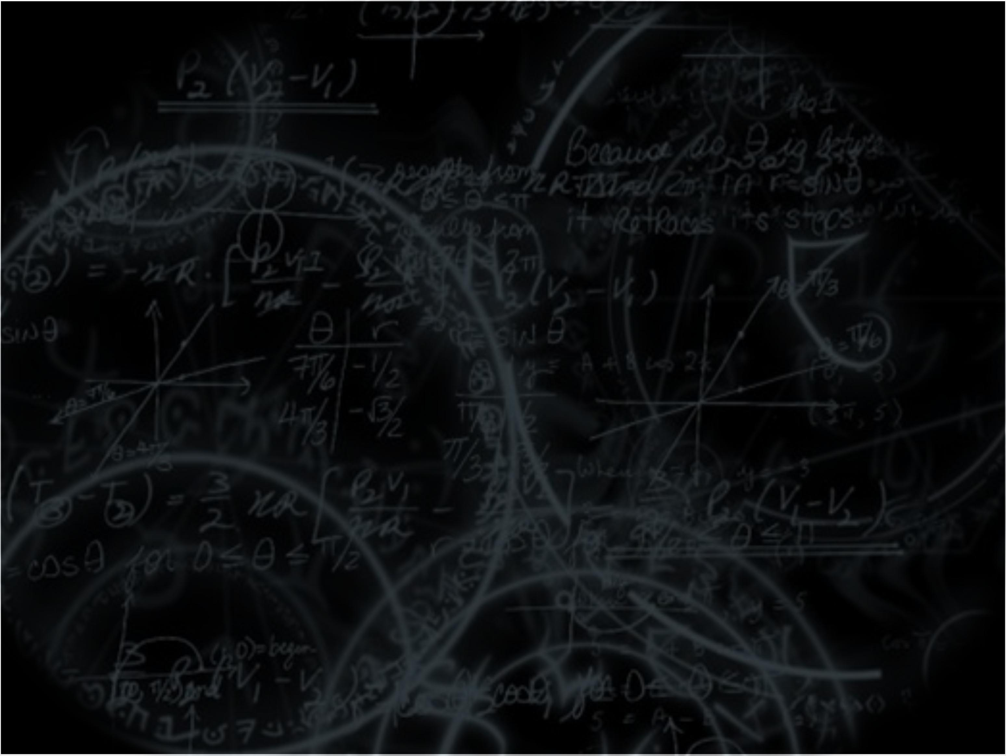


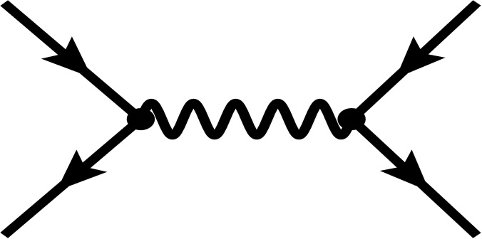
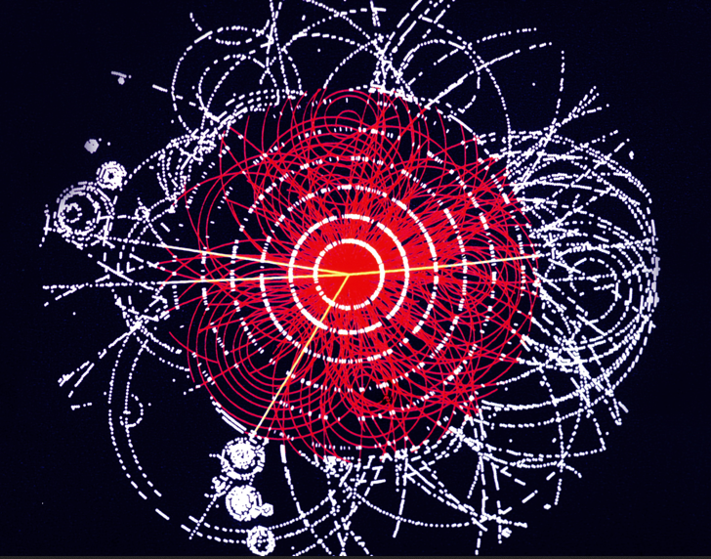
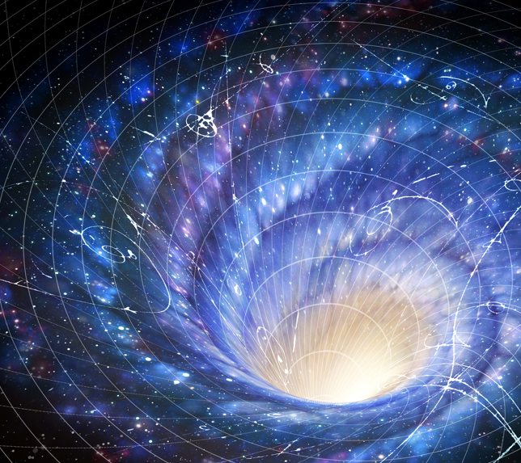
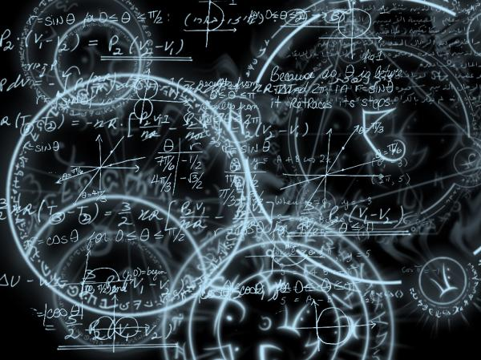
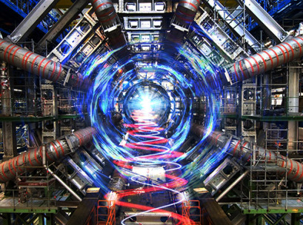
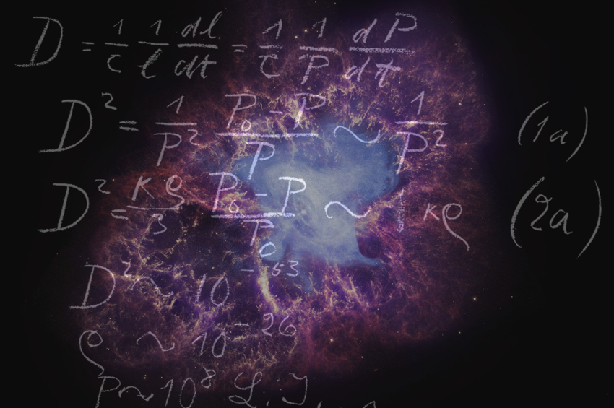
Introdução à Física de Partículas
Introduction to particle Physics
(2/4)
FILIPE JOAQUIM
IST Dep. de Física e CFTP , Lisboa, Portugal
CFTP
Escola de Professores no CERN em Língua Portuguesa 2017
CERN Portuguese Language Teachers Programme 2017
3 – 8 Setembro, CERN, Genebra

Slide 2
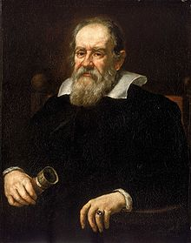
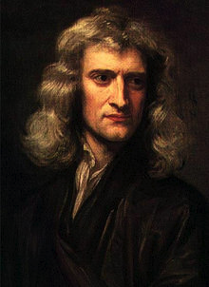
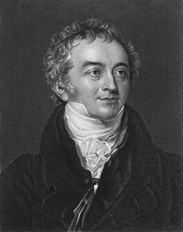
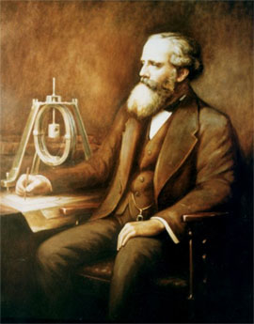
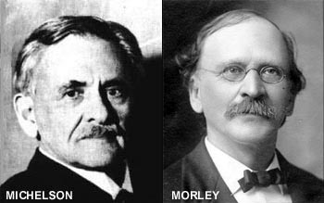
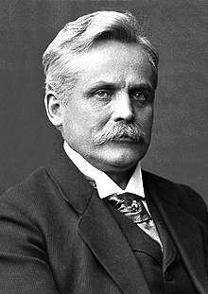
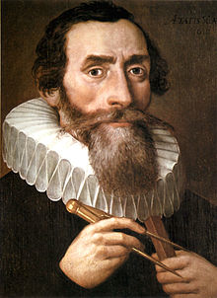
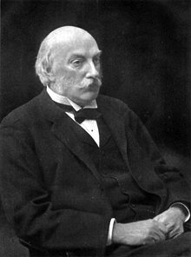
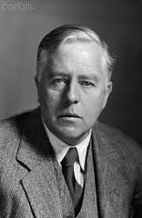
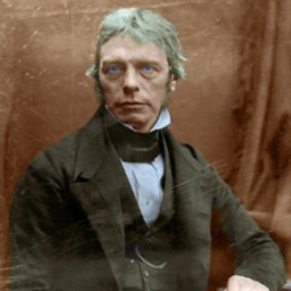
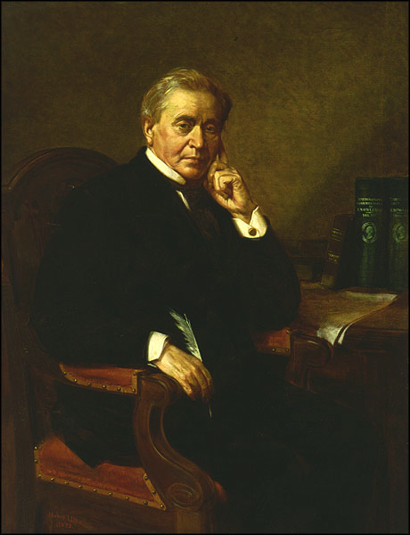
1564-1896
De Galileo a Thomson
1564-1642
1642 - 1727
1773 - 1829
1873
1887
1896
Galileo
Newton
Young
Maxwell
Michelson-Morley
Wien
O pai da Física moderna
Mecânica
Clássica
Teoria ondulatóra da luz
Electromagnetismo e propagação da luz
Não à Teoria do Éter
Lei de Wien
1571-1630
1904,1905
Kepler
1791 - 1867
1799 - 1878
Rayleigh
Jeans
Faraday
Henry
Movimento planetário
Indução
Rayleigh - Jeans

Slide 3
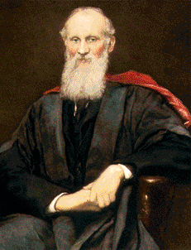
AS NÚVENS DE KELVIN
“Nineteenth-Century Clouds over the Dynamical Theory of Heat and Light”
Lord Kelvin, 27 de Abril 1900
“The beauty and clearness of the dynamical theory, which asserts heat and light to be modes of motion, is at present obscured by two clouds.”
Que núvens eram essas?
Incapacidade de detectar o Éter e a “Catástrofe ultra-violeta”
A Física estaria limitada à medição de quantidades conhecidas com grande precisão...
Kelvin não podia estar mais enganado...

Slide 4
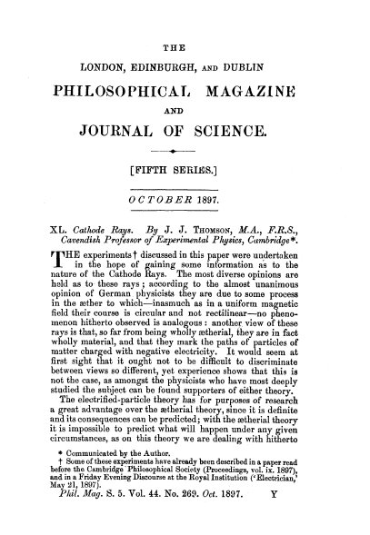
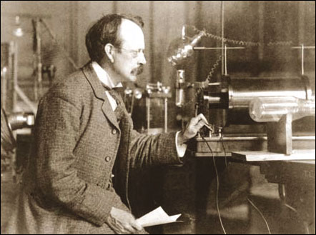
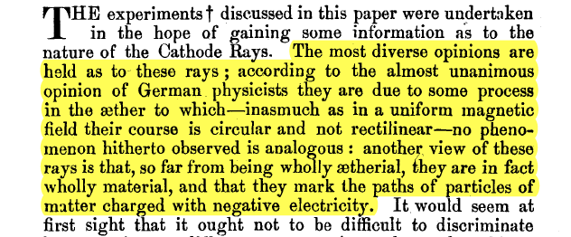
1897
O electrão
1564-1896
J.J. Thomson

Slide 5
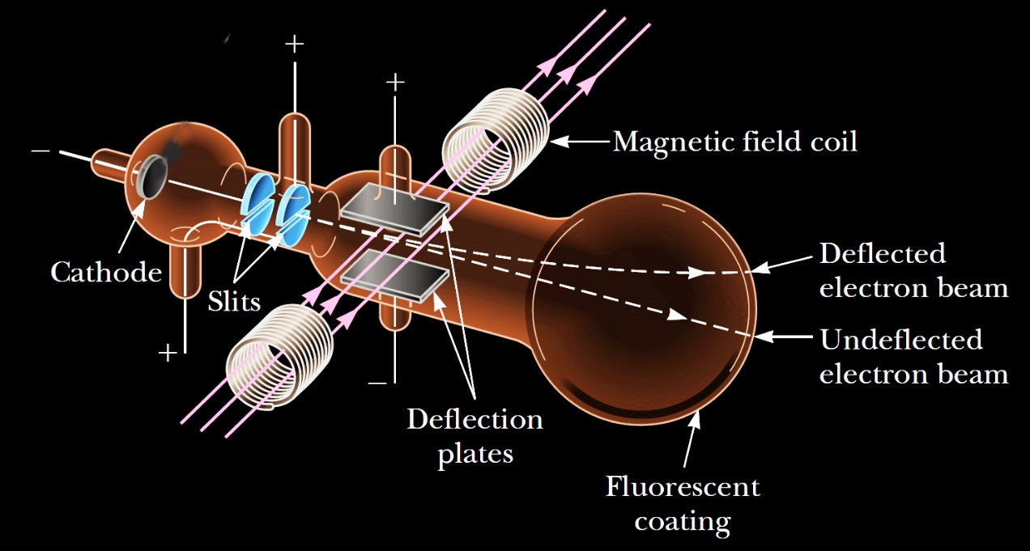
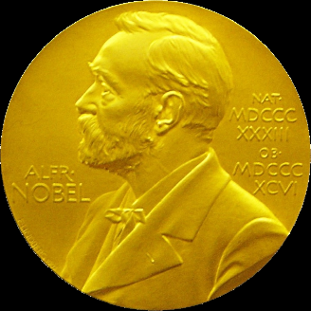
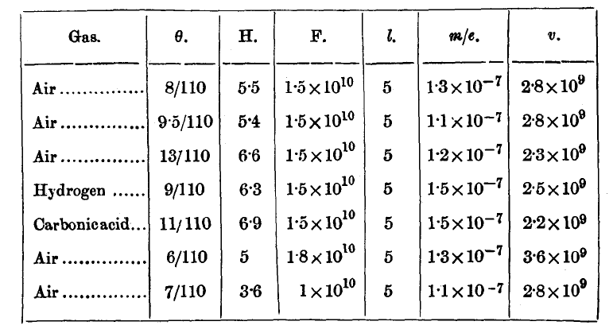

1897
O electrão
1564-1896
Os raios catódicos são constituídos por “partículas” carregadas
$$\frac{q}{m}=\text{1.758820088±39×10}\text{11} \text{C}\text{/}\text{K}\text{g}$$
O prémio Nobel da Física foi atríbuido a J.J. Thomson em 1906.
"in recognition of the great merits of his theoretical and experimental investigations on the conduction of electricity by gases".

Slide 6
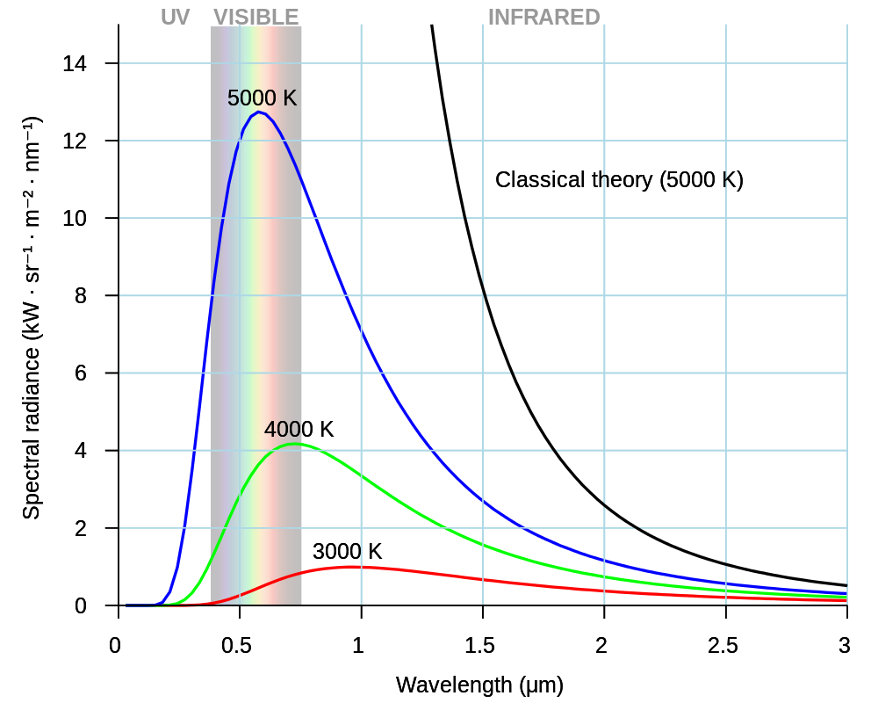
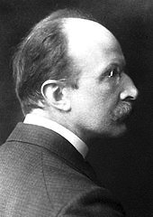



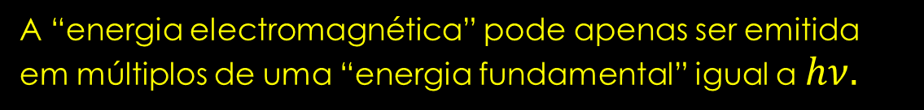

1900
O ínicio de “uma teoria quântica”
1897
Rayleigh-Jeans:
$$B_{T}\left(λ\right)=\frac{2ck_{B}T}{λ^{4}}$$
$λ→0 :$Catástrofe UV
Falha da teoria clássica:
$$P\left(E\right)∝\exp\left(−\frac{E}{k_{B}T}\right)→〈 E 〉=k_{B}T$$
A “energia electromagnética” pode apenas ser emitida em múltiplos de uma “energia fundamental” igual a $hν.$
$$P\left(E\right)∝\exp\left(−\frac{nhν}{k_{B}T}\right)→〈 E 〉=\frac{hν}{e^{hν/k_{B}T}−1}$$

Slide 7
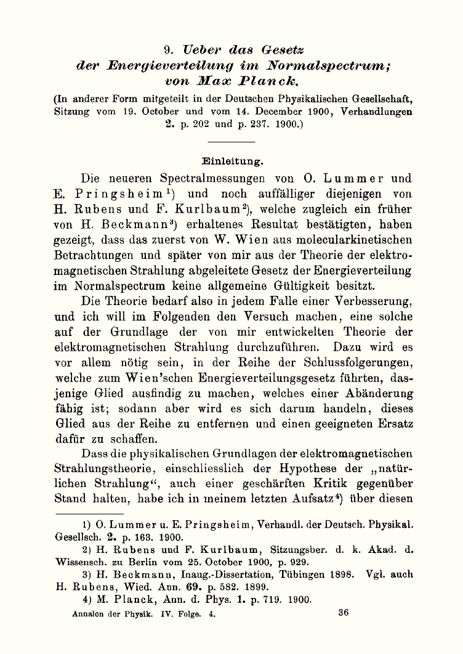
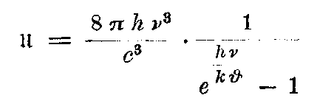
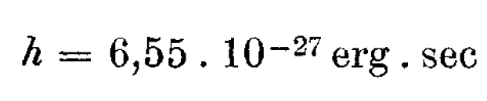

1900
O ínicio de “uma teoria quântica”
1897
Distribuição de Planck para a radiação do corpo negro:
onde:
ERA O ÍNICIO DA “TEORIA QUÂNTICA”
O prémio Nobel da Física foi atríbuido a Max Planck em 1918
"in recognition of the services he rendered to the advancement of Physics by his discovery of energy quanta".

Slide 8
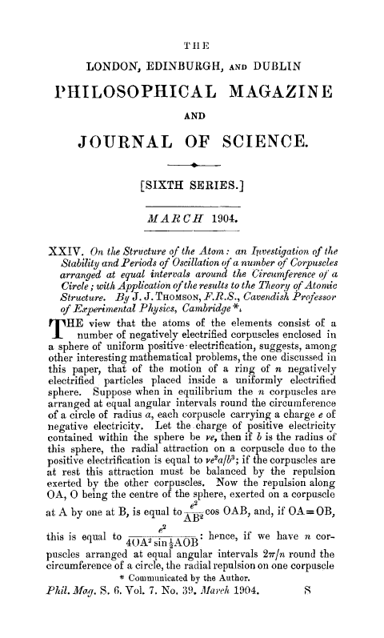
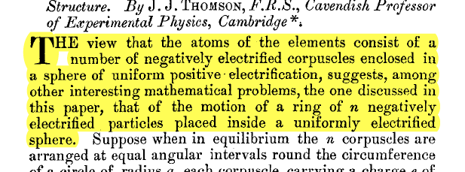
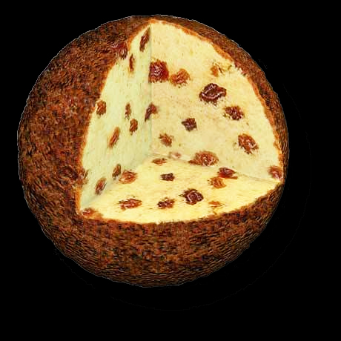
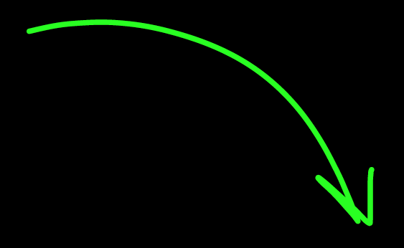
1900
O electrão
1904
O modelo “Bolo de passas”
Electrão
Massa carregada
positivamente

Slide 9
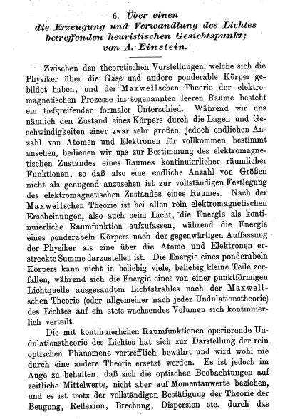
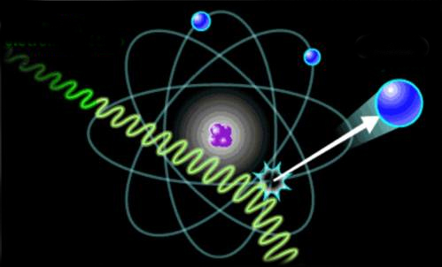


1905
Annus Mirabilis - Efeito fotoélectrico
1904
On a heuristic point of view about the creation and conversion of light
Annalen der Physik 17 (6): 132–148 (1905)
O prémio Nobel da Física foi atríbuido a Albert Einstein em 1921;
"for his services to Theoretical Physics, and especially for his discovery of the law of the photoelectric effect".
Notes:
As a result of his Crookes tube investigations, he showed that the rays produced by irradiating metals in a vacuum with ultraviolet light were similar in many respects to cathode rays. His most important observations were that the energy of the rays was independent of the light intensity, but was greater for shorter wavelengths of light.
Philipp lennard em 1900

Slide 10
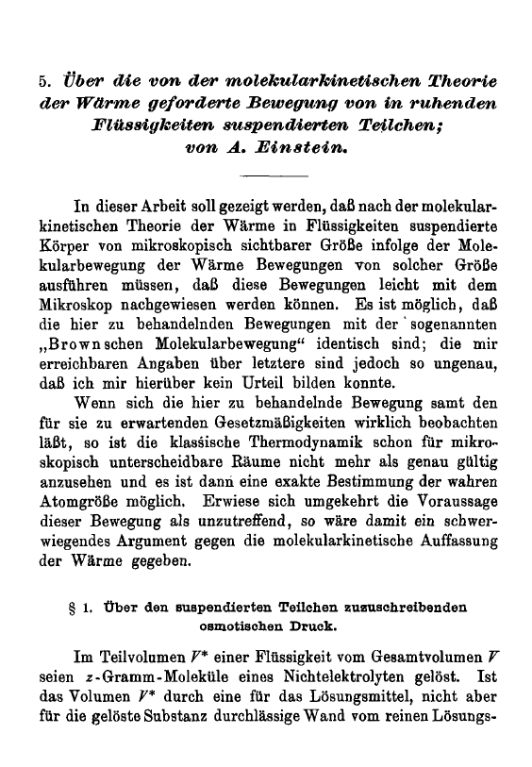
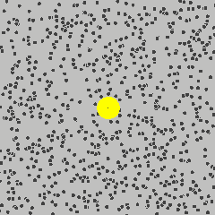
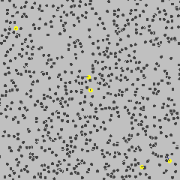
1905
Annus Mirabilis – Movimento Browniano
1904
“On the Motion of Small Particles Suspended in a Stationary Liquid, as Required by the Molecular Kinetic Theory of Heat”
Annalen der Physik 17 (8): 549–560 (1905)
Movimento de partículas suspensas num líquido ou gás
Movimento Browniano

Slide 11
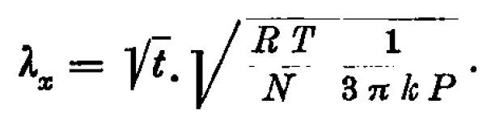
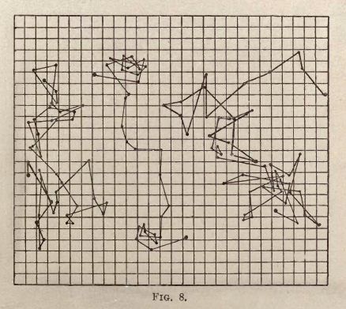

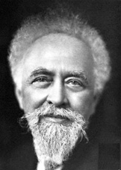
1905
Annus Mirabilis – Movimento Browniano
1904
Deslocamento médio:
Jean Perrin verificou experimentalmente a teoria de Einstein e determinou o número de Avogadro:
O prémio Nobel da Física foi atríbuido a Jean Baptiste Perrin em 1926;
"for his work on the discontinuous structure of matter, and especially for his discovery of sedimentation equilibrium"

Slide 12
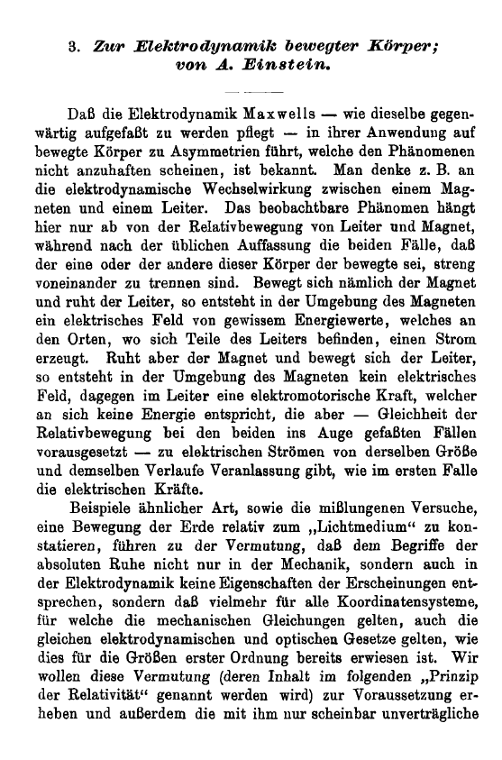

1905
Annus Mirabilis – Relatividade restrita
1904
On the electrodynamics of moving bodies
Annalen der Physik 17 (10): 891-921 (1905)
Postulados da RR:
- As leis da Física são válidas em todos os referenciais inerciais.
- A velocidade da luz é constante e o seu valor não depende do estado de movimento do observador (nem da fonte).
Espaço – tempo: $x^{μ}=(ct,x,y,z)$
Consequências: Contracção do espaço, dilatação do tempo, equivalência massa-energia.
Notes:
As a result of his Crookes tube investigations, he showed that the rays produced by irradiating metals in a vacuum with ultraviolet light were similar in many respects to cathode rays. His most important observations were that the energy of the rays was independent of the light intensity, but was greater for shorter wavelengths of light.
Philipp lennard em 1900

Slide 13
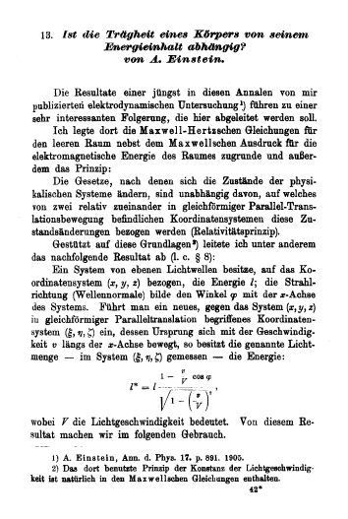
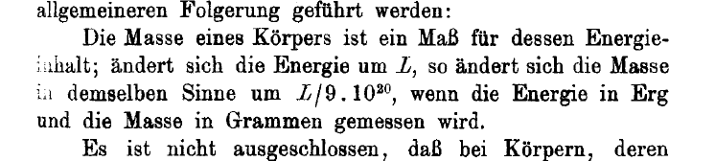


1905
Annus Mirabilis – Relatividade restrita
1904
Does the inertia of a body depend on its energy content?
Annalen der Physik 18 (13): 639-641 (1905)
Se um corpo emitir uma energia $L$ na forma de radiação, então a sua massa diminui de $L/c^{2}$.
Ou, em linguagem moderna:
Ou
Notes:
As a result of his Crookes tube investigations, he showed that the rays produced by irradiating metals in a vacuum with ultraviolet light were similar in many respects to cathode rays. His most important observations were that the energy of the rays was independent of the light intensity, but was greater for shorter wavelengths of light.
Philipp lennard em 1900

Slide 14
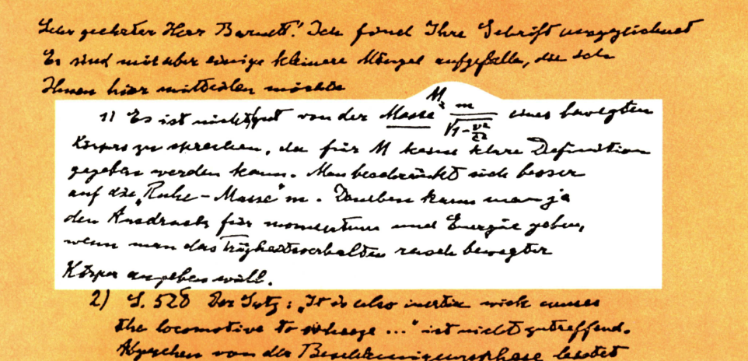
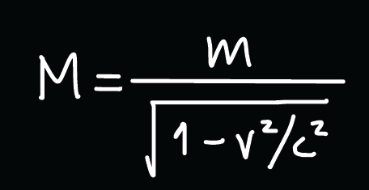
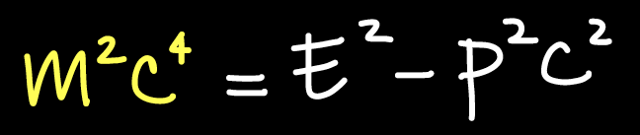

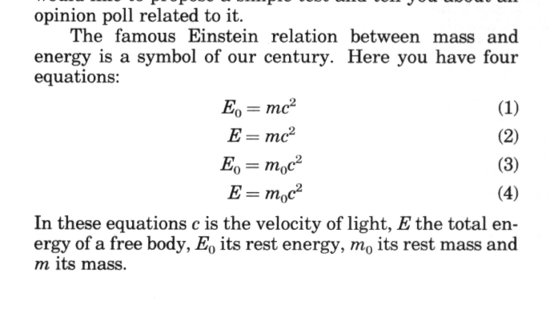

1905
Annus Mirabilis – Relatividade restrita
1904
Letter from Albert Einstein to Lincoln Barnett, 19 June 1948.
“It is not good to introduce the concept of mass
of a moving body for which no clear definition can be given. It is better to introduce no other mass concept than the ‘rest mass’ m. Instead of introducing M, it is better to mention the expression for the momentum and energy of a body in motion”.
THE mass is a lorentz invariant quantity.
No need for other mass definitions.
Notes:
As a result of his Crookes tube investigations, he showed that the rays produced by irradiating metals in a vacuum with ultraviolet light were similar in many respects to cathode rays. His most important observations were that the energy of the rays was independent of the light intensity, but was greater for shorter wavelengths of light.
Philipp lennard em 1900

Slide 15




1905
A descoberta do núcleo
1911
Rutherford & Geiger
“It was quite the most incredible event that has ever happened to me in my life. It was almost as incredible as if you fire a 15-inch shell at a piece of tissue paper and it came back and hit you.”
E. Rutherford
“The scattering of α and β particles by matter and the structure of the atom”, E. Rutherford, 1911.

Slide 16




1911
A descoberta do núcleo
1905
Núcleo
Partículas α
Nuvem
electrónica
Secção eficaz de Rutherford (clássica).
$$\frac{dσ}{dθ}= {\left(\frac{Zze^{2}}{8πε_{0}mv^{2}}\right)}^{2}\frac{1}{\sin^{4}{(θ/2)}}$$

Slide 17





1911
O modelo de Bohr
1913
Modelo “Planetário” de Rutherford → Átomo instável
MODELO DE BOHR – O electrão orbita em volta do núcleo em órbitas bem definidas.
Quantização do momento angular:
$$m_{e}v r=nℏ→E_{n}=−\frac{13.6}{n^{2}} eV$$
Explicação para as linhas de emissão atómicas:
Fórmula de Rydberg:

Slide 18




1913
O spin e maus charutos
1922
EXPERIÊNCIA DE STERN-GERLACH
Os electrões têm um momento angular intrínseco.
$$S_{z}=±\frac{ℏ}{2}$$
SPIN:
Quantização !!!

Slide 19





1922
Dualidade onda-particula
1924
NATUREZA ONDULATÓRIA DA MATÉRIA:
Verificada experimentalmente por Davisson e Germer em 1927
O prémio Nobel da Física foi atríbuido a Louis De Broglie em 1929;
"for his discovery of the wave nature of electrons".

Slide 20
1913
A nova teoria quântica
1920-1925
Apesar dos sucessos do modelo de Bohr, o mesmo tinha várias limitações.
Intensidade relativa das riscas de emissão;
Não permitia descrever átomos com mais eletrões;
Separação das linhas espetrais devido a campos magnéticos externos (efeito de Zeeman);
Estrutuna fina e hiperfina dos átomos;

Slide 21

1913
A nova teoria quântica
1920-1925
ERA NECESSÁRIA UMA TEORIA QUE FOSSE BASEADA EM PRIMEIROS PRINCÍPIOS
A NOVA TEORIA QUÂNTICA

Slide 22





1920-1925
A nova teoria quântica - Schrödinger
1926
Abandono do determinismo da Física clássica
$\overset{⃑}{r},t →$
$ψ(\overset{⃑}{r},t$)
EQUAÇÃO DE SCHRöDINGER
Numa versão mais moderna:
$$iℏ\frac{dψ(\overset{⃑}{r},t)}{dt}=\left[−\frac{ℏ^{2}}{2m}∇^{2}+V\left(\overset{⃑}{r},t\right) \right]ψ(\overset{⃑}{r},t)$$

Slide 23






1926
A nova teoria quântica - Born
1920-1925
Qual o significado de ψ?
Max Born
“On the quantum mechanics of collisions”, 1926
INTERPRETAÇÃO PROBABILISTICA
$${\left|ψ\left(\vec{r},t\right)\right|}^{2}d^{3}\vec{r}$$
Probabilidade de encontrar a partícula num volume infinitesimal $d^{3}\vec{r}$
$$\int{{\left|ψ\left(\vec{r},t\right)\right|}^{2}}d^{3}\vec{r}=1$$
W. Pauli, Z. für Physik 41, 81-102 (1927)

Slide 24





1926
O gato de Schrödinger
1920-1925
Qual a função de onda do gato de
Schrödinger?
Depois de abrirmos a caixa:
OU
COLAPSO DA FUNÇÃO DE ONDA DEVIDO
À INTERAÇÃO COM O OBSERVADOR

Slide 25




1927
A nova teoria quântica - Heisenberg
1926
Não é possível medir
simultâneamente
a posição e o momento de
uma partícula
$$∆p∆x≥ℏ/2$$
O prémio Nobel da Física foi atríbuido a Werner Heisenberg em 1932;
“for the creation of quantum mechanics".

Slide 26

1927
A nova teoria quântica
1926
Schrodinger
Pauli
Heisenberg
Debye
Bragg
Compton
Broglie
Born
Bohr
Dirac
Langmuir
Planck
Curie
Lorentz
Einstein
Willson
Richardson
Fifth conference participants, 1927. Institut International de Physique Solvay in Leopold Park.

Slide 27







1928
Outra nova teoria quântica
1927
Apesar dos inúmeros sucessos, a MQ não fornecia resposta para vários fenómenos.
MQ + RR
COMO COMPATIBILIZAR ESTAS DUAS TEORIAS?
MQ + RR = Mecânica Quântica Relativista (MQR)

Slide 28



1928
1ª Tentativa
1927
Energia:
: Momento
Eq. de Schrödinger
relativista
$$iℏ\frac{∂ψ}{∂t}=\sqrt{−ℏ^{2}c^{2}∇^{2}+m^{2}c^{4}} ψ$$
ESTA EQUAÇÃO PARECE TER ALGUNS PROBLEMAS...
Não trata espaço e tempo da mesma forma, não é invariante de Lorentz, operador não local....

Slide 29





1928
Equação de Dirac
1927
Dirac foi o primeiro a obter uma equação quântica relativista que estava de acordo com a experiência.
Além disso tinha em conta o
SPIN
de uma forma natural
$$E=±\sqrt{p^{2}c^{2}+m^{2}c^{4}}$$
A eq. De Dirac parece permitir soluções de energia NEGATIVA !!!

Slide 30


1929
Equação de Dirac
1928
$$ψ → \left(\begin{aligned}\begin{matrix}ψ_{1} \\ ψ_{2} \\ ψ_{3}\end{matrix} \\ ψ_{4}\end{aligned}\right)$$
Soluções de energia positiva, dois estados de spin
Soluções de energia negativa, dois estados de spin
Dirac interpretou as soluções de energia negativa como correspondendo aos dois estados de spin de uma partícula com carga oposta.
A
ANTI-PARTÍCULA

Slide 31





1929
O positrão
1931
O POSITRÃO
Carl Anderson, 1932
$$e^{+}$$
Como construir
uma câmara de Wilson
O prémio Nobel da Física foi atríbuido a Carl Anderson em 1936;
ESTAVA DESCOBERTA A
ANTIMATÉRIA!
"for the discovery of the positron".

Slide 32






1929
Uma solução desesperada
1930
$$e^{−}$$
CONSERVAÇÃO DA ENERGIA?
O espectro beta contínuo faria sentido se, além do electrão, um neutrão for emitido de tal modo que a soma da energia do electrão e do neutrão é constante.
PRIMEIRA VEZ EM QUE SE PROPÔS A EXISTÊNCIA DE UMA NOVA PARTÍCULA PARA EXPLICAR UM DADO EXPERIMENTAL.
W. Pauli

Slide 33



1931
O neutrão
1932
Modelo do átomo durante os anos 20:
Protões + electrões
Inconsistente com a “nova” MQ.
O prémio Nobel da Física foi atríbuido a James Chadwick em 1935;
"for the discovery of the neutron".

